Slide 1
确定位置（一）
WWW.PPT818.COM

Slide 2
1. 根据方向和距离确定物体的位置。（重点）
2. 描述简单的路线图。（难点）

Slide 3
北
熊猫馆
长颈鹿馆
狮虎山
大象馆
西
东
喷泉广场
猴山
斑马场
南

Slide 4
知识点
根据方向和距离确定物体的位置
（1）熊猫馆在喷泉广场的什么方向？
找一找和熊猫馆有关的角在哪了？和狮虎山有关的角呢？
任选熊猫馆的一个角和狮虎山的一个角量一量它们度数，标在图上。
请每位小导游在小组内再来介绍它们的准确方向。用不同方法交流它们的区别。

Slide 5
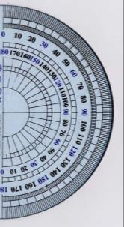
北
熊猫馆
长颈鹿馆
。
20
狮虎山
大象馆
西
东
喷泉广场
猴山
斑马场
南

Slide 6
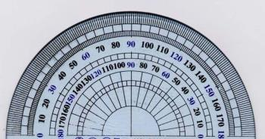
熊猫馆
北
长颈鹿馆
。
狮虎山
大象馆
20
70°
西
东
喷泉广场
猴山
斑马场
南

Slide 7
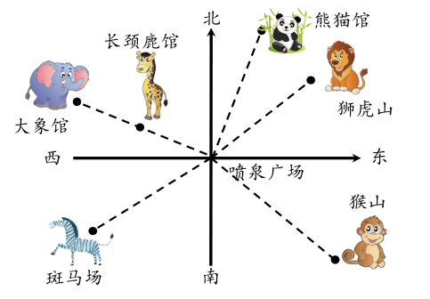
（2）熊猫馆大象馆和长颈鹿馆都在喷泉广场的北偏西
60°的方向上，如何区分它们的位置呢？

Slide 8
北
熊猫馆
长颈鹿馆
大象馆
。
狮虎山
500m
1000m
60
西
东
喷泉广场
斑马场
南
猴山

Slide 9
知识提炼
根据方向和距离确定物体位置的方法：
（1）找准观测点，确定好方向并用量角器测量
出被测点的方位角度；
（2）明确被测量物体和观测点之间的实际距离；
（3）根据方向（角度）和距离准确判断或描述
被测物体的位置。

Slide 10
知识点
描述简单的路线图
（3）参观斑马场后，同学们想去猴山，说一说他们的
行走路线。

Slide 11
知识提炼
描述路线图时，要先按行走路线确定每一个观测点，然后以每一个参照物为观测点，测量好到下一个目标的方向（角度）和距离，再描述到下一个目标行走的方向和路程。

Slide 12
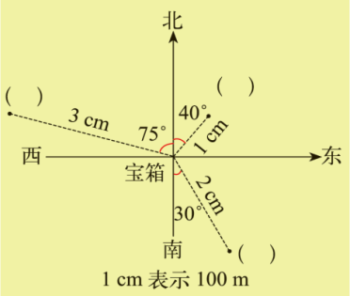
小试牛刀
1.在“夺宝”游戏中，需要找到三把钥匙才能打开宝箱。下图是一张藏宝图，以宝箱为观测点。你能找到钥匙的位置，并填在图中吗？（选自教材P66 T1）
⑴①号钥匙的位置是北偏东40°，
距离宝箱1cm。
⑵②号钥匙的位置是北偏西75°，
距离宝箱3cm。
⑶③号钥匙的位置是南偏东30°，
距离宝箱2cm。
①
②
③

Slide 13
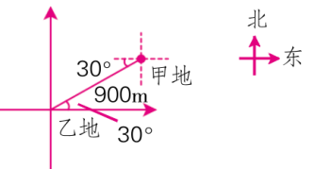
例1 判断：甲地在乙地的东偏北30°方向900m处，也可
以说乙地在甲地的西偏南60°方向900m处。 （ ）
错因分析：甲、乙两地的位置关系如下图：
甲地在乙地东偏北30°方向
900m处，也可以说乙地在甲
地的西偏南30°方向900m处。

Slide 14
例2 以人民广场为观测点，火车站和文化活动中心在
什么位置？分别距离人民广场多远？
火车站在人民广场西偏北30°方向1200米的位置；文化活动中心在人民广场东偏南 60°方向500米的位置。
错因分析：此题错在对角度的描述有误。
火车站在人民广场北偏西30°方向1200米的位置；文化活动中心在人民广场南偏东60°方向500米的位置。

Slide 15
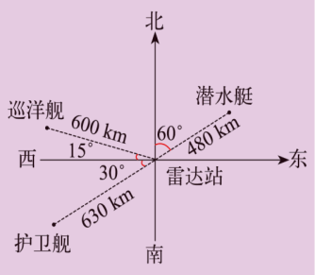
1.填一填。（选自教材P66 T2）
以雷达站为观测点。
潜水艇的位置是北偏东60°，
距离雷达站 km。
巡洋舰的位置是 偏 ，
距离雷达站 km。
护卫舰的位置是 偏 ，
距离雷达站 km。
480
西
北15°
600
西
南30°
630

Slide 16
2.判断题。
（1）只要知道方向或距离就可以确定物体的位置。
（ ）
（2）红红家在东偏北30°方向，距离200m处。 （ ）
（3）东偏南40°还可以说成南偏东50°。 （ ）
×
×
√

Slide 17
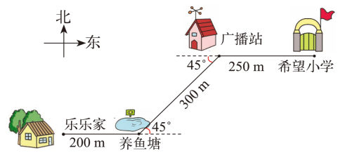
3.观察下图。 （选自教材P66 T3）
(1)从希望小学出门后，怎么走可以到达养鱼塘？
北
西
东
南
答：先向西走250m到达广播站，再从广播站向西偏南
45°方向走300m,就到达养鱼塘了。

Slide 18
北
西
东
北
南
西
东
南
(2)广播站在养鱼塘的什么方向上？
答：广播站在养鱼塘东偏北45°的方向上。
(3)说一说从乐乐家到希望小学的行走路线。

Slide 19
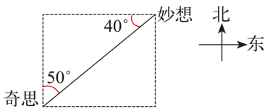
4.奇思看妙想在北偏东50°的方向上，妙想看奇思在
什么方向上？和同伴试着表演一下，再进行交流。
（选自教材P66 T4）
答：妙想看奇思在西偏南40°的方向上。（或妙想
看奇思在南偏西50°的方向上）

Slide 20
这节课你们都学会了哪些知识？
描述路线图时，要先按行走路线确定每一个观测点，然后以每一个参照物为观测点，测量好到下一个目标的方向（角度）和距离，再描述到下一个目标行走的方向和路程。

Slide 21
作业1：完成教材相关练习题。
作业2：完成对应的练习题。

